Slide 1
Autorzy: Dagmara Zadrożna & Dominika Sawicka
Analiza filmów na podstawie bazy danych OMDb
Promotor: dr Krzysztof Ziółkowski

Slide 2
Program
Chwila BHP
Cel projektu
Szczegóły projektu
Kod
Strona internetowa i funkcjonalność
Podsumowanie
Pytania i odpowiedzi

Slide 3
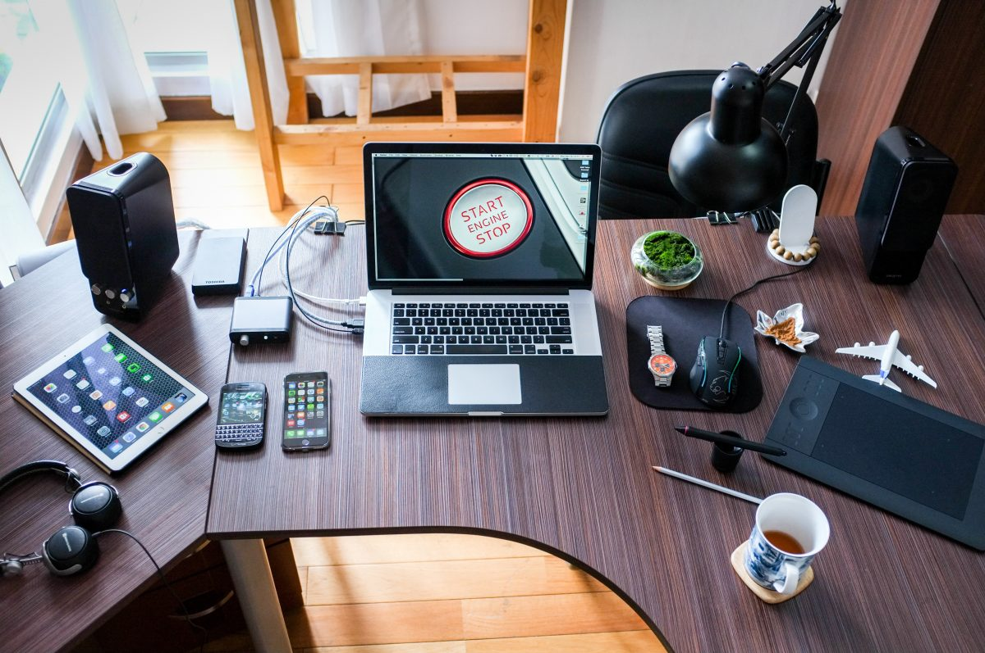
Chwila BHP
Praca z domu.
Wykonywanie pracy jest ważne dla firm, ale zachowanie zdrowia (psychicznego i fizycznego) jest równie ważne. Chodzi o stworzenie granic między pracą a życiem osobistym.
Oto kilka porad:
Utrzymuj regularne godziny.
Utwórz poranną rutynę.
Zaplanuj przerwy.
Opuść dom.
Spotykaj się z kolegami.
Administracja Bezpieczeństwa i Zdrowia
w Pracy i praca z domu.

Slide 4
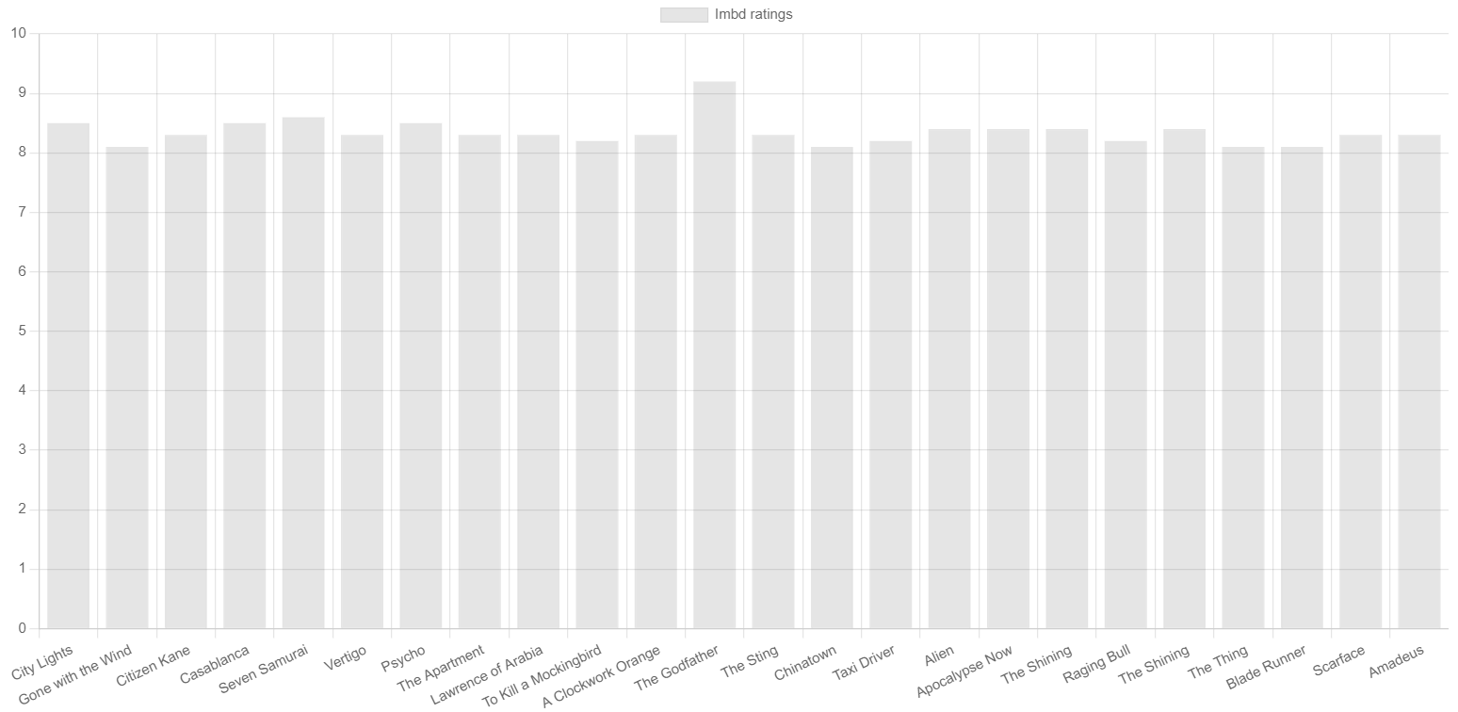
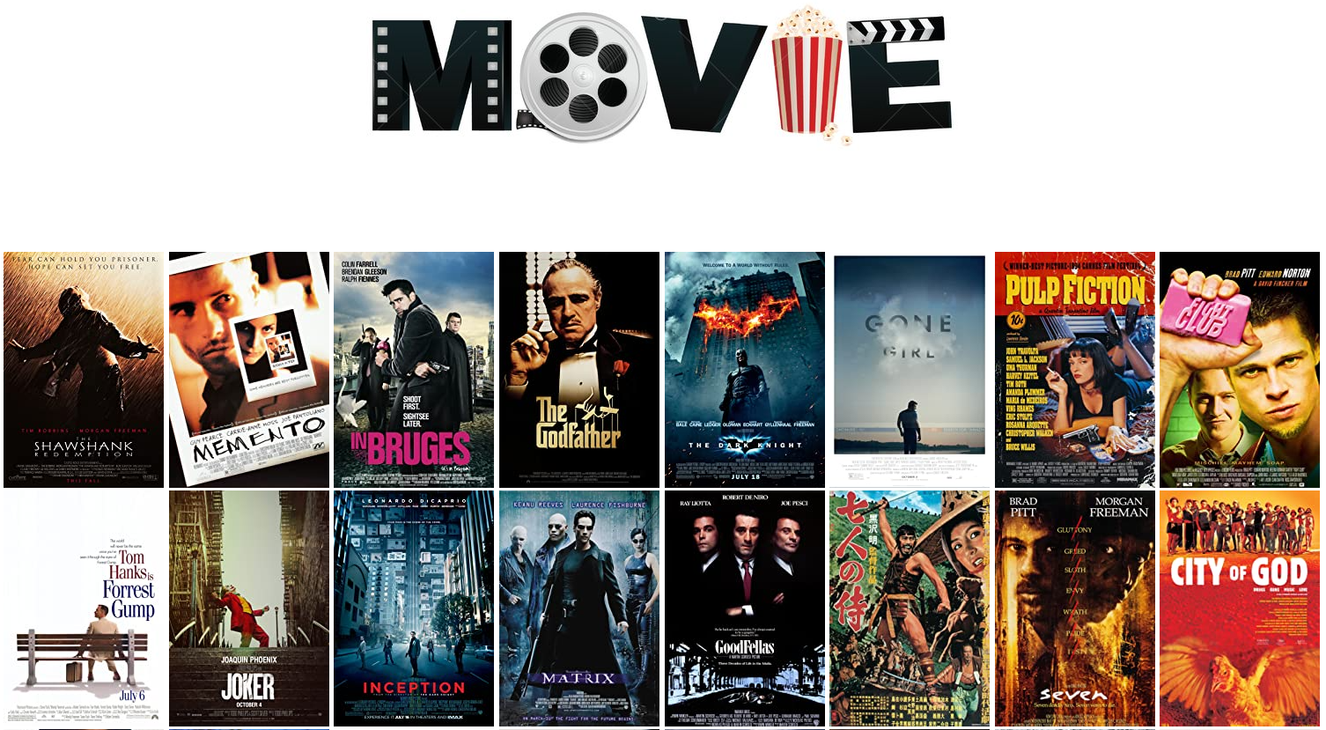
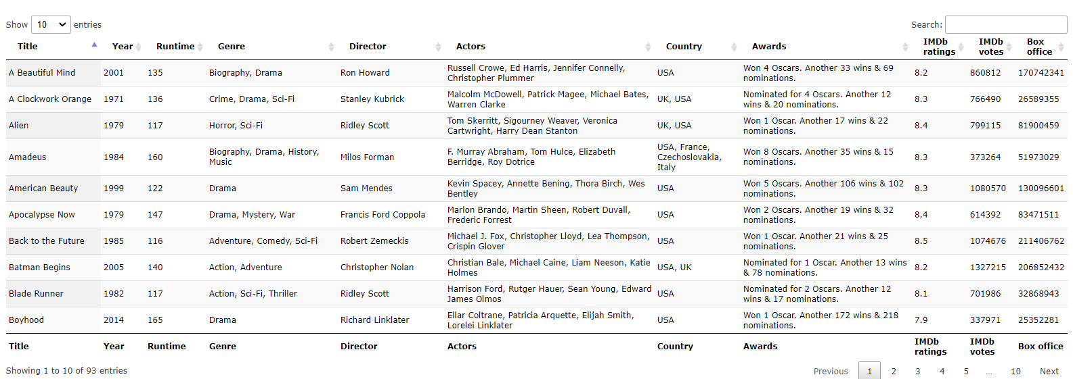
Cel projektu
Celem tego projektu była analiza określonej liczby filmów na podstawie wybranych atrybutów i wizualizacja tych informacji w łatwy i przyjazny dla użytkownika sposób.
Demonstracja użyteczności oprogramowania takiego jak Python , pomocą django framework, HTML, JavaScript, CSS i bazy danych SQLite3 w celu zaprojektowania i wdrożenia strony internetowej jako rozwiązania.

Slide 5
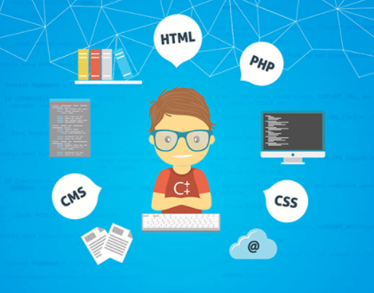
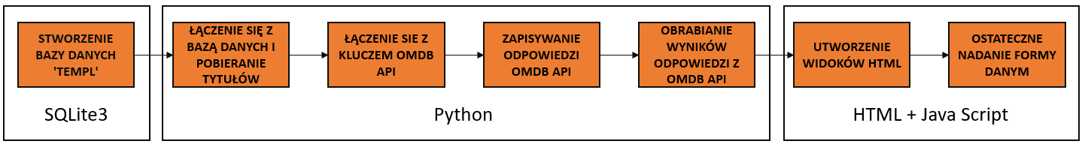
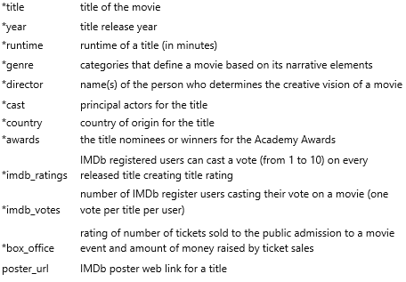
Szczegóły projektu
Na potrzeby tego projektu stworzyłyśmy dane i analizę filmów przy użyciu następującego oprogramowania:
Python 3.6.2.
django 3.1.7 framework.
Git.
PythonAnywhere.
Biblioteki Python, Java and CSS:
Requests.
Pandas.
NumPy.
SQLite3.

Slide 6
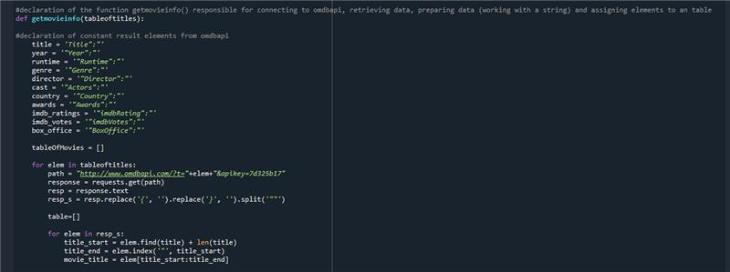
Kod
Trudności:
Pobieranie danych z OMDb API.
Tworzenie głównej ramki danych.

Slide 7




Strona internetowa i funkcjonalność
Aby zobaczyć i przetestować funkcjonalność movies2021.pythonanywhere.com stworzono zakładki, umożliwiające użytkownikom przeglądanie wielu paneli informacji w jednym oknie.
About. (O) Informacje o projekcie i autorkach projektu.
Poster. (Plakat) Zobacz do 100 najpopularniejszych tytułów, ich plakaty filmowe z krótkim opisem.
Movies. (Filmy) Wizualizacja danych w postaci sortowalnej tabeli.
Diagrams. (Wykresy) Graficzne przedstawienie danych na podstawie wybranych atrybutów.
Użycie „Randomiser” pozwala na losowy wybór
filmów.
Każdy problem dotyczący tej strony może
zostać poruszony poprzez stronę kontaktową.

Slide 8

Podsumowanie
Uważamy, że naszą stronę internetową można traktować jako dobry przykład poznanych i wdrożonych rozwiązań technicznych, umiejętności pozyskiwania dodatkowej wiedzy i przedstawiem jej przy tworzeniu strony internetowej.
Dobrze zaprojektowana strona internetowa może pomóc w nakierowaniu użytkowników do skorzystania z zawartych w niej informacji oraz budowaniu zaufania do przedstawionych danych. Uważamy, że strona movies2021 spodoba się użytkownikom ze względu na prostotę projektu, funkcjonalność,
spójność oraz estetykę.

Slide 9

Pytania i odpowiedzi

